Slide 1

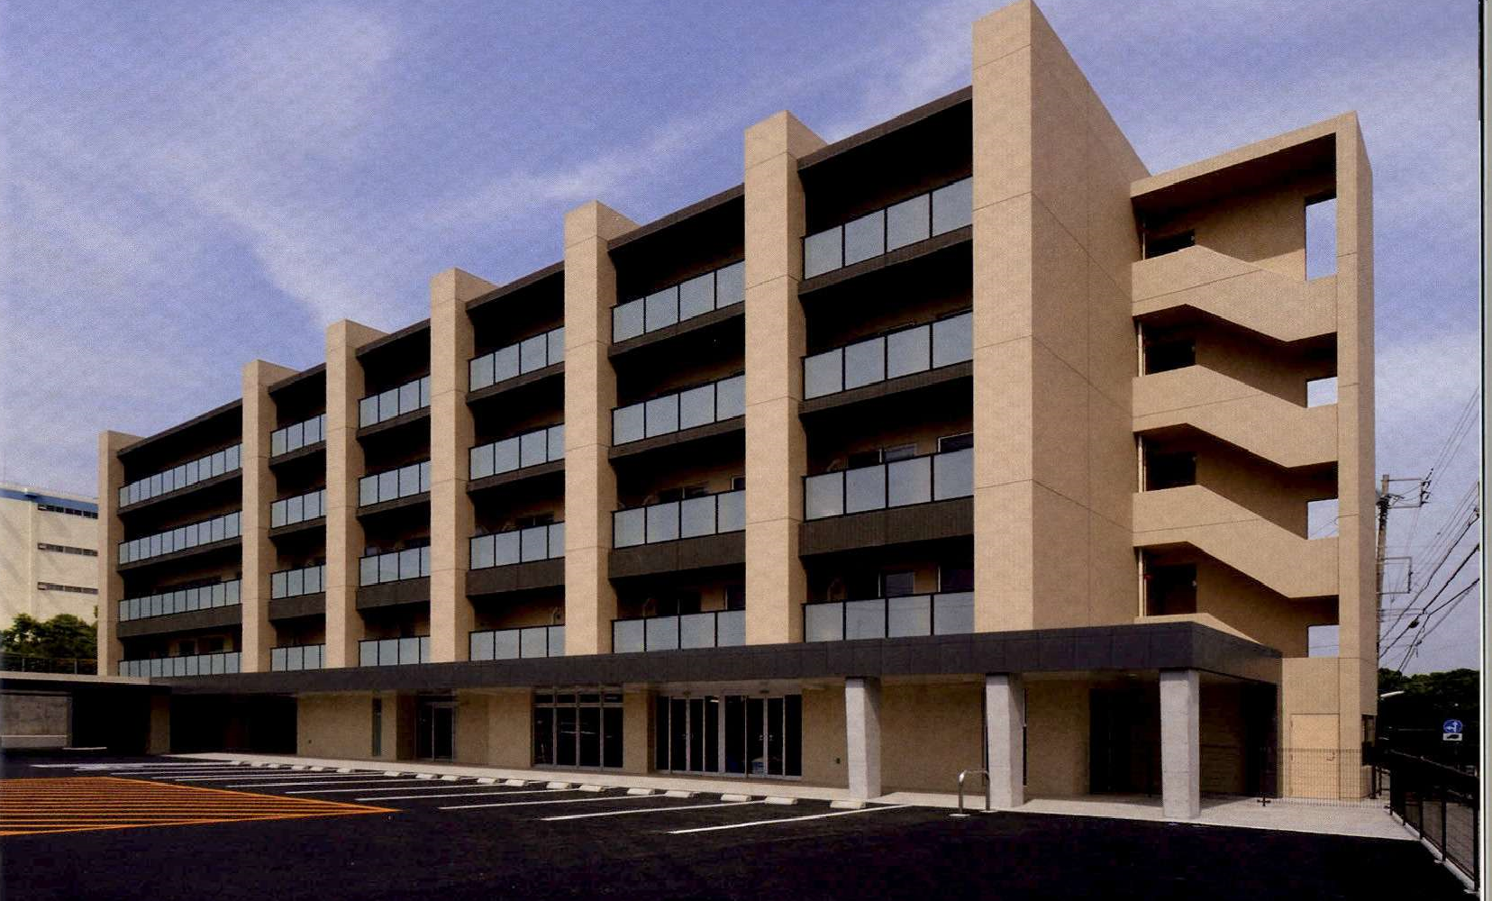
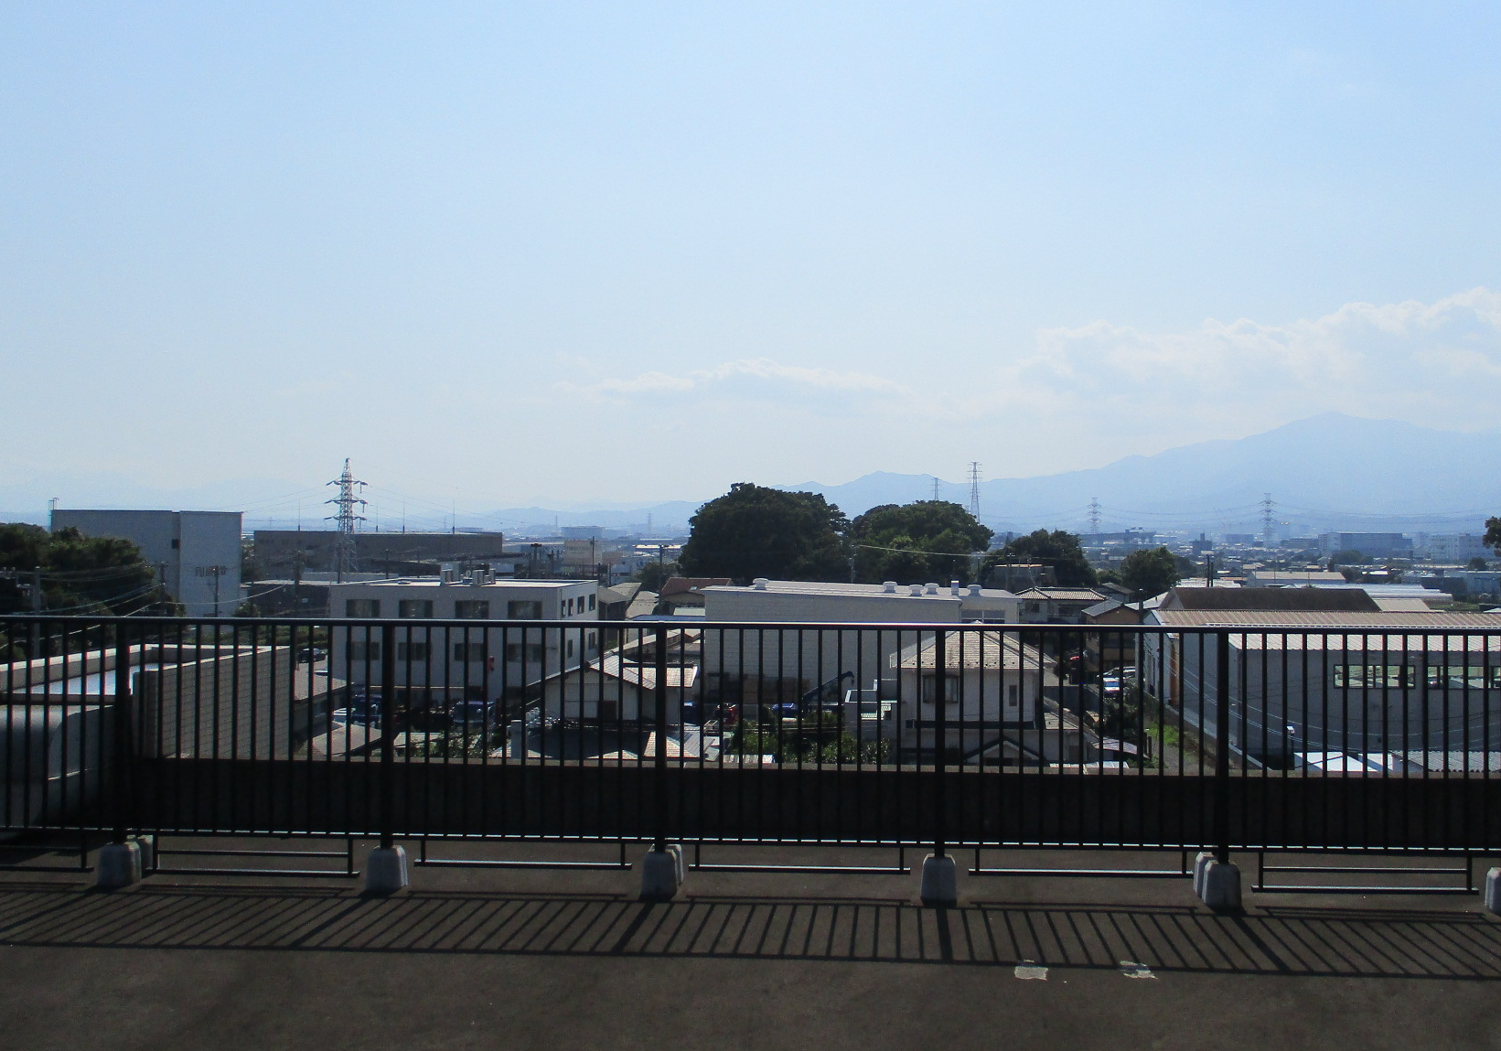
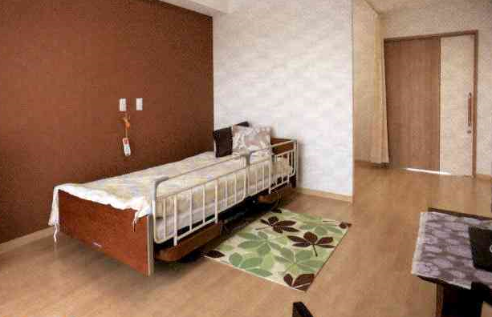

株式会社 創生事業団 ライフコート海老名ふるさと
求職活動の
実績になります
主催：ハローワーク厚木
施設見学
＆面接会
施設見学
＆面接会
令和８年５月18日（月）
ハロージョブ
駐車場のご用意あり！
見学だけでもOK！
集合場所：ライフコート海老名ふるさと 海老名市本郷2666－1
集合時間 13時50分 概要説明＆見学 14時00分～ 面接（希望者） 15時00分～
移動は車、バイク等の利用が便利です（駐車場有） 公共交通機関：ＪＲ相模線 門沢橋より徒歩19分 施設内はマスク着用必須のため、各自ご持参ください。
介護職、看護職、
厨房補助を募集中！
求人詳細は裏面参照
施設西面から富士山と大山が、東面からは藤沢丘陵が全面眺望、夏場は海老名、厚木、寒川、綾瀬などの花火鑑賞ができます。幅広い年齢層が活躍中。働きやすさに配慮した綺麗な施設です。介護の経験がないとしても、少しでも興味があれば、お気軽にご参加ください！
完全予約制：職業相談窓口またはお電話で予約が可能です
ハローワーク厚木 職業相談第一部門
📞046－296－8609（部門コード41♯）
※お手元に求職番号（ハローワーク受付票等）をご用意ください。

Slide 2
対象求人一覧

